Slide 1



SEMINAR PROPOSAL
RANCANG BANGUN SISTEM INVENTARIS SEKOLAH BERBASIS WEB MENGGUNAKAN METODE MODIFIED WATERFALL (STUDI KASUS : SDN 1 KESUMADADI)
RIO ADITYA
121140140
Pembimbing 1
Penguji 1
Eko Dwi Nugroho, S.Kom., M.Cs.
Muhammad Habib Algifari, S.Kom., M.TI.
Pembimbing 2
Penguji 2
Andika Setiawan, S.Kom., M.Cs.
Meida Cahyo Untoro, S.Kom., M.Kom.

Slide 2


LATAR
BELAKANG
Pengelolaan inventaris masih manual dan terbatas
Kesulitan pelacakan aset
Ketiadaan informasi lokasi barang dalam sistem pencatatan membuat pihak sekolah kesulitan melakukan pelacakan aset, sehingga proses monitoring menjadi tidak efisien.
Saat ini, masih menggunakan buku catatan dan Excel dalam sistem pengelolaan inventaris. Sistem ini terbatas hanya mencakup di perpustakaan dan belum menjangkau seluruh bagian sekolah, sehingga data inventaris tidak terintegrasi dengan baik.
Duplikasi dan kesalahan perhitungan
Tidak adanya sistem validasi saat input data menyebabkan duplikasi pencatatan. Selain itu, perhitungan barang seperti penambahan maupun pengurangan masih dilakukan secara manual, sehingga rawan menimbulkan kesalahan.
Risiko kehilangan data
Metode pencatatan manual rawan mengalami kerusakan atau hilang, sehingga data inventaris tidak terjamin keamanannya dan berpotensi menimbulkan masalah dalam pelaporan.

Slide 3

Bagaimana merancang dan membangun sistem inventaris sekolah berbasis web dengan menerapkan metode Modified Waterfall untuk mempermudah pengelolaan aset di SDN 1 Kesumadadi serta menghasilkan sistem yang sesuai dengan kebutuhan pengguna?
RUMUSAN
MASALAH

Slide 4

TUJUAN PENELITIAN
Merancang dan membangun sistem inventaris sekolah berbasis web di SDN 1 Kesumadadi dengan menerapkan metode Modified Waterfall untuk mempermudah proses pengelolaan aset serta memastikan sistem yang dihasilkan sesuai dengan kebutuhan pengguna dan mudah digunakan.

Slide 5



MANFAAT PENELITIAN
Memberikan solusi praktis dalam pengelolaan inventaris sekolah agar proses pencatatan dan pelacakan aset menjadi lebih terorganisir serta efisien. Selain itu, sistem yang dirancang juga diharapkan dapat meminimalkan kesalahan administrasi dan mengurangi risiko kehilangan data inventaris yang kerap terjadi pada metode pencatatan manual.
Membantu guru dalam merencanakan kebutuhan sarana dan prasarana berdasarkan data inventaris yang tersedia. Selain itu, sistem juga mampu mengurangi waktu yang biasanya dihabiskan untuk proses manual dalam memeriksa atau melaporkan kondisi inventaris, sehingga guru dapat lebih fokus pada kegiatan pengajaran.

Slide 6
TINJAUAN PUSTAKA
Aplikasi Inventaris Sekolah Berbasis Web Menggunakan Framework Django di MTs. Nurul Hidayah Sumberrejo Paiton
Otomatisasi Sistem Inventarisasi Barang di Sekolah: Studi pada SD Negeri Sidorejo Lor 06, Salatiga
Anis Setia Wati, Evi Maria, Ariya Dwika Cahyono
[2020]
Gustis Fauziah dan Abu Tholib [2022]
Sistem Informasi Inventaris Barang Berbasis Web pada SMP YPK Kotaraja
Rancang Bangun Sistem Informasi Inventaris Sekolah (Studi Kasus Pada Mts. Muhammadiyah 3 AlFurqan Banjarmasin)
Ermy Dikta Sumanika, Hagar A. Sawor, dan Dwi Fernanda Dacosta [2023]
Muthia Farida [2022]
Integrated Inventory Management and Asset Tracking System with User-Centric Computer Kiosk Interface
Sistem Informasi Monitoring Inventaris Sekolah Di Madrasah Tsanawiyah Nurul Jadid (MTSNJ) Berbasis Web
Mark Joseph Ruar Accad, Ronald Mabasa Bantayan, Armando Acebedo Calma Jr, Kenneth Estellana Maquiñana, Domingo Valenzuela Tanael, dan Ann Camile Mendoza Maupay [2023]
Nadiyah dan M. Syafiih [2022]

Slide 7
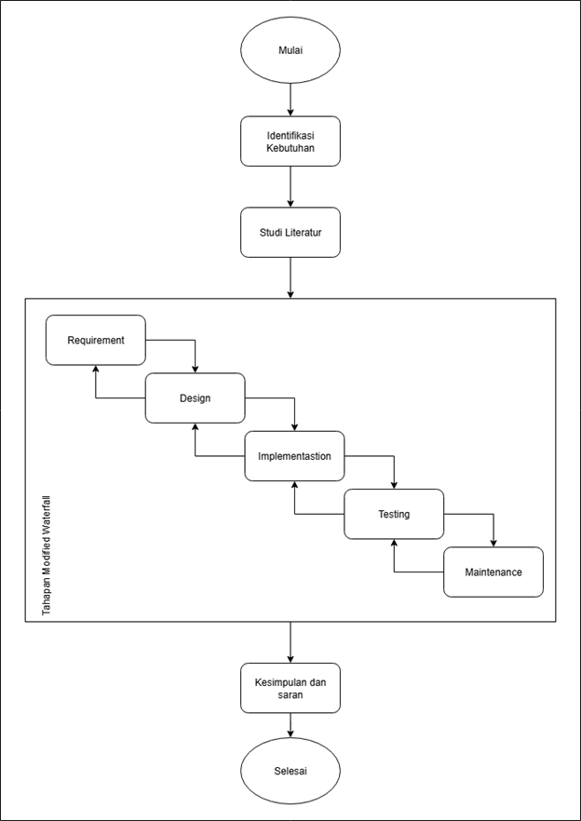
ALUR PENELITIAN

Slide 8
KEBUTUHAN FUNGSIONAL DAN NON-FUNGSIONAL SISTEM
16
3
Kebutuhan Fungsional
Kebutuhan Non-Fungsional

Slide 9
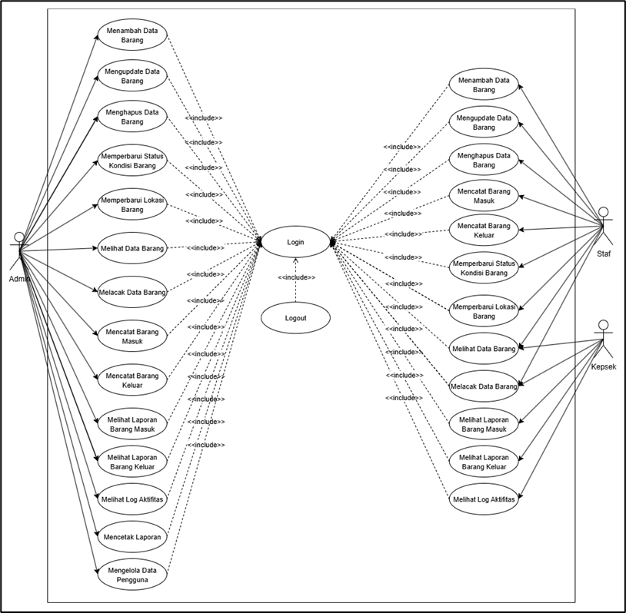
USECASE DIAGRAM

Slide 10
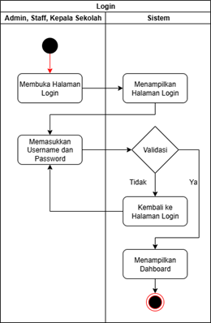
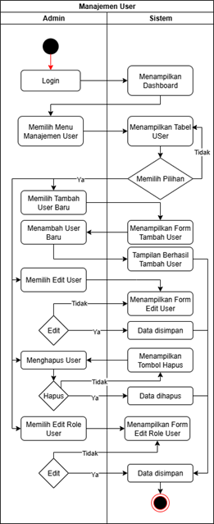
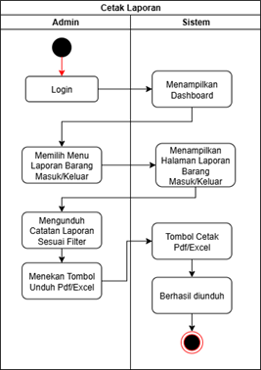
ACTIVITY DIAGRAM

Slide 11
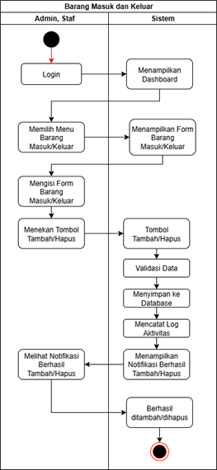
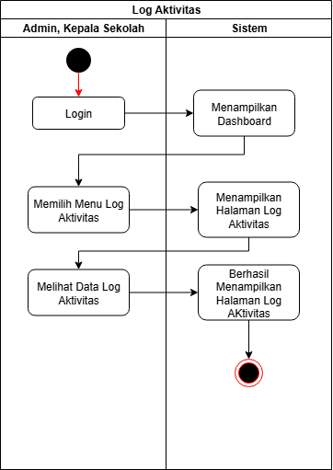
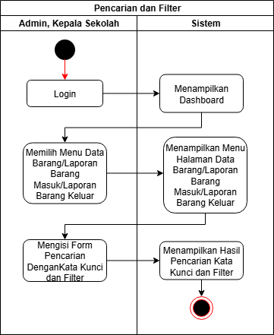
ACTIVITY DIAGRAM

Slide 12
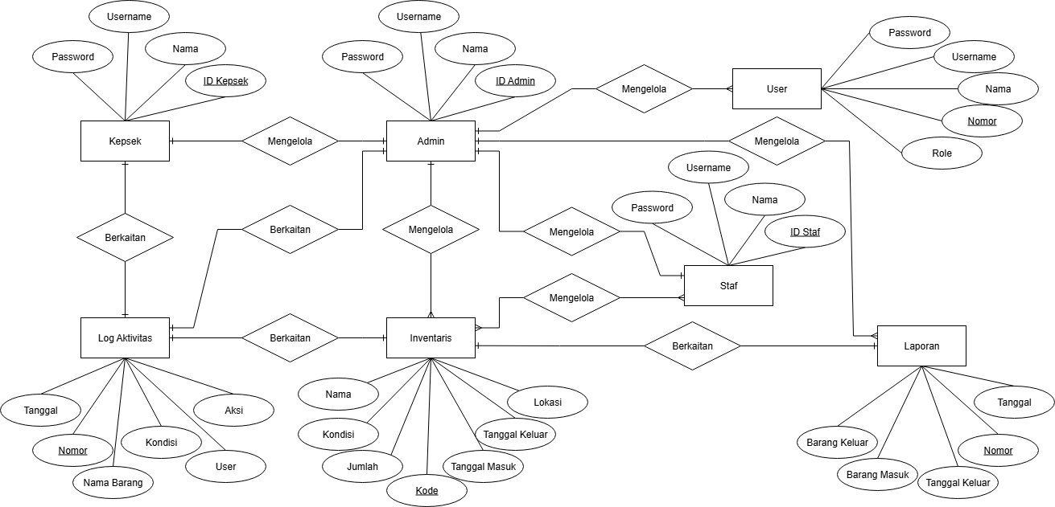
ENTITY RELATIONSHIP DIAGRAM

Slide 13

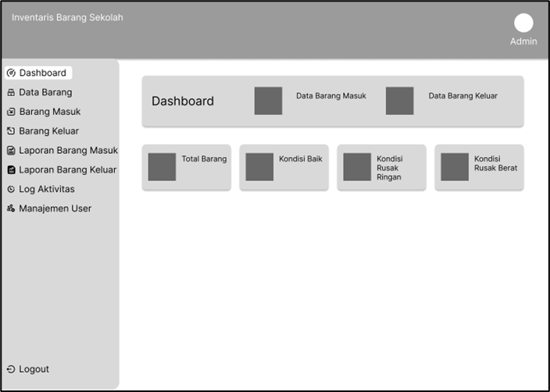
LOW FIDELITY
Halaman Dashboard

Slide 14
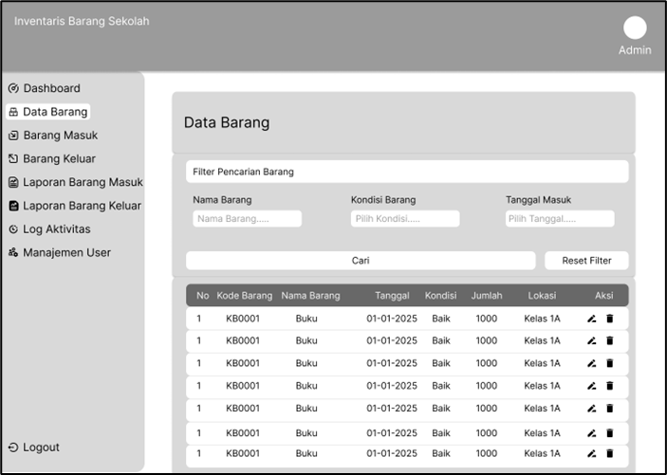
LOW FIDELITY
Halaman Data Barang

Slide 15
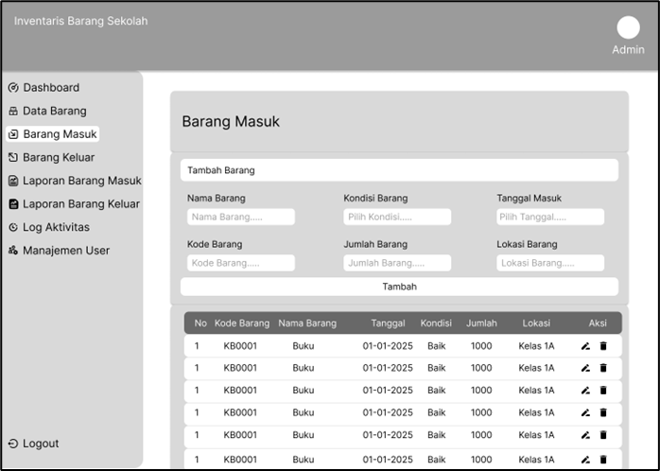
LOW FIDELITY
Halaman Barang Masuk

Slide 16
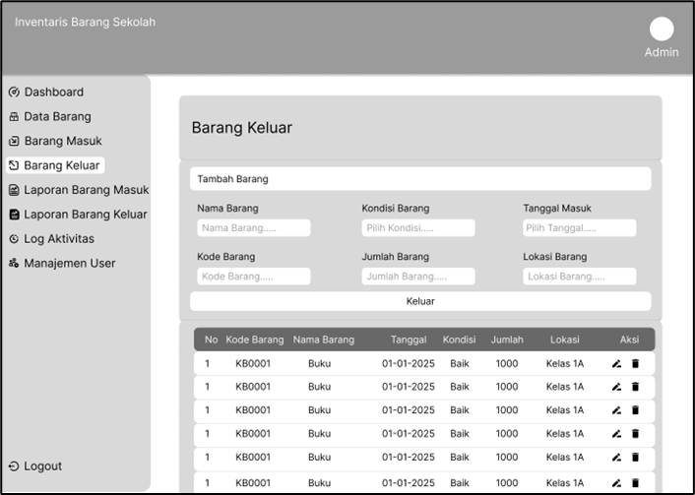
LOW FIDELITY
Halaman Barang Keluar

Slide 17
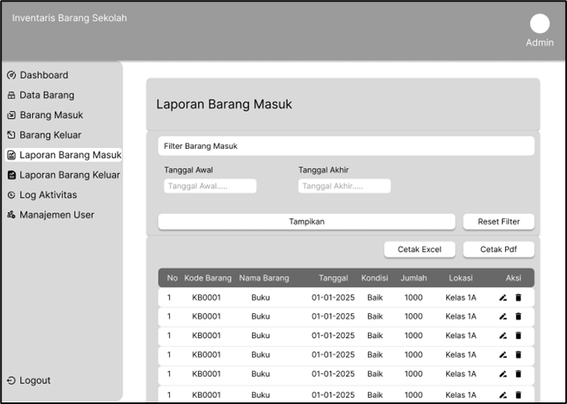
LOW FIDELITY
Halaman Laporan Barang Masuk

Slide 18

LOW FIDELITY
Halaman Laporan Barang Keluar

Slide 19
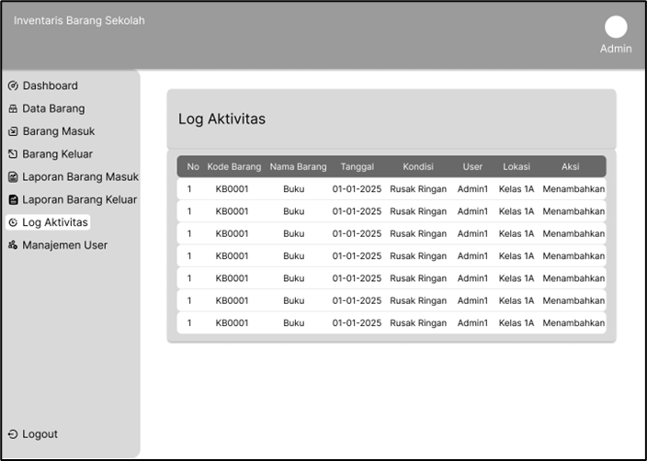
LOW FIDELITY
Halaman Log Aktivitas

Slide 20
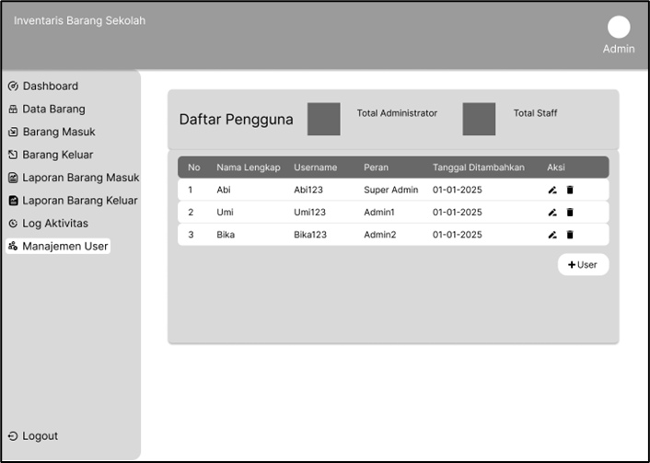
LOW FIDELITY
Halaman Manajemen User

Slide 21
METODE PENGUJIAN
3
31
System Usability Scale
Blackbox Testing
Digunakan untuk memastikan sistem informasi yang dibangun telah sesuai dengan kebutuhan pengguna akhir
Digunakan untuk menguji fungsionalitas sistem secara keseluruhan

Slide 22

TERIMAKASIH
ATAS PERHATIANNYA

